Slide 1
Lucレポーター遺伝子発現系を使ったTGR5アゴニストペプチドの探索
2024/10/28
B4 中村 優作

Slide 2
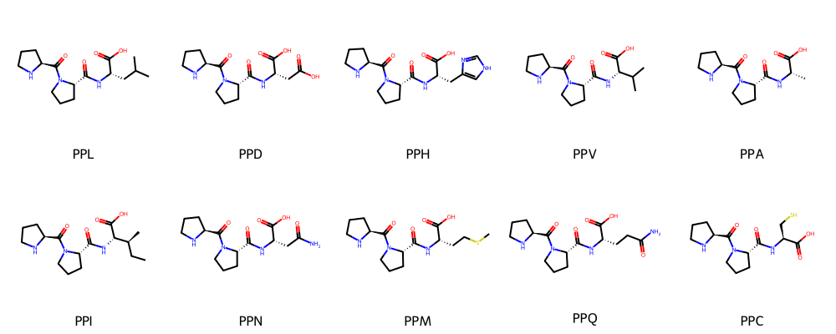
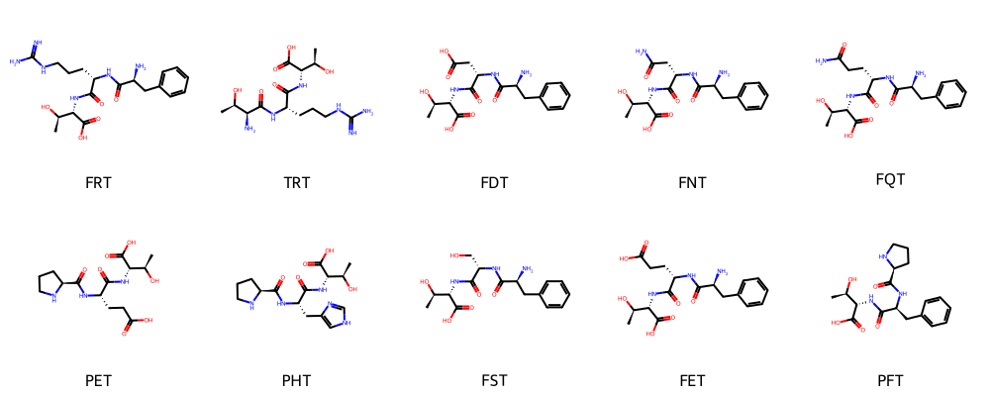
各配列を8スポット分合成した。
ペプチドの溶出方法
  1スポットあたり50µLのPBSでペプチドを溶出する。
  200µMのペプチド溶出液が400µL得られ、うち50µLをwellに添加する
ペプチドアレイでの合成
目的
機械学習により予測されたTGR5活性を
示すペプチドを評価するため、実際に合成する。
方法
上位10配列(ポジコン)と下位10配列(ネガコン)を
ペプチドアレイにより合成する。
結果
計20配列の合成が完了した。
今後の方針
合成したペプチドを実際に評価する。
結果からモデルの改善、次回合成する配列の
決定を行う。
予測された上位10配列
ペプチドの添加に関して
方法: 1スポットあたり50µLのHBSSでペプチドを溶出し、溶出液50µLをwellに添加する。
8スポット分合成しているため400µLの200µM溶出液が得られる。
1スポットあたり約10nmolのペプチドが得られるため、1wellあたりのペプチド濃度は約20µMになる。
  元々の評価系ではペプチドを2µMで添加していたが、現状ポジコン(3残基ペプチドで活性がでるもの)が
  ないので、多めに20µMで添加する。
予測された下位10配列
10nmol / 500µL = 20µM
1スポットで10nmol -> 500µLだと20µM
2µM * 500µL = 1n mol
10nmol * 8 / 500µL = 160µM
DCA, DCA結合ペプチドを2µMで添加した際のTGR5活性

Slide 3






各配列を8スポット分合成した。
ペプチドの溶出方法
  1スポットあたり50µLのPBSでペプチドを溶出する。
  200µMのペプチド溶出液が400µL得られ、うち50µLをwellに添加する
ペプチドアレイでの合成、TGR5活性の評価
目的：機械学習により予測されたTGR5活性を示すペプチドを実際に評価する。
播種に失敗
誤って大腸菌用の60mmdishを使ってしまい、細胞が接着しなかった。
10/23(水)に播種をして、現状は問題なく播種、継代ができている。
結果が出るのは11/1(金)の予定。
方法
DCAは2µM,
ペプチドは20µM
×10配列
24h
24h
4h
20h
2h
ペプチドの添加に関して
方法: 1スポットあたり50µLのHBSSでペプチドを溶出し、溶出液50µLをwellに添加する。
8スポット分合成しているため400µLの200µM溶出液が得られる。
1スポットあたり約10nmolのペプチドが得られるため、1wellあたりのペプチド濃度は約20µMになる。
  元々の評価系ではペプチドを2µMで添加していたが、現状ポジコン(3残基ペプチドで活性がでるもの)が
  ないので、多めに20µMで添加する。
HEK293T 播種
トランスフェクション
培地交換
継代
DCA, ペプチド添加
ライセート
発光測定
10nmol / 500µL = 20µM
1スポットで10nmol -> 500µLだと20µM
2µM * 500µL = 1n mol
10nmol * 8 / 500µL = 160µM
DCA, DCA結合ペプチドを2µMで添加した際のTGR5活性

Slide 4
今後の予定
短期予定
 | 10/28〜11/1 | 11/4〜11/8 | 11/11〜11/15
上位10配列のTGR5活性評価
下位10配列のTGR5活性評価
ペプチド合成
長期予定
活性評価の結果を受けて、モデルの改善を試みる

Slide 5



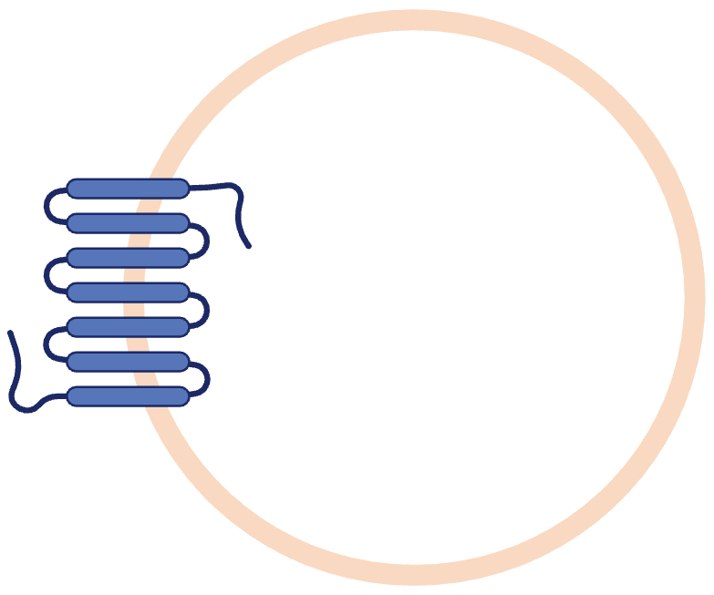
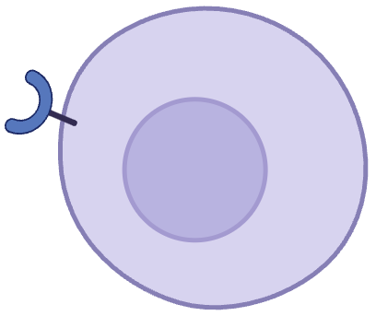
素材集

Slide 6
寸法や色は場合に応じて調整しましょう
よく使う図形のパターン
1
何かの見出し

Slide 7
良く使う図形パターン
何か
メッセージ
①
ひとつめ
変化
変化
③
みっつめ
➁
ふたつめ
変化

Slide 8
３つあることが一目でわかる
３カードのレイアウトテンプレート
カード①
カード②
カード③
カードの見出し
カードの見出し
カードの見出し

Slide 9
順序関係がある場合は並列よりこちらが良い
３カードのレイアウトテンプレートのアレンジ
カード①
カードの見出し
カード②
カードの見出し
カード③
カードの見出し

Slide 10
カードの間隔やアスペクト比は適宜調整
４カードのレイアウトテンプレート
カード①
カード③
カードの見出し
カードの見出し
カード②
カード④
カードの見出し
カードの見出し

Slide 11
循環がある場合はこんな感じが良い
４カードのレイアウトテンプレートのアレンジ
カード①
カード③
カードの見出し
カードの見出し
カード②
カード④
カードの見出し
カードの見出し

